Slide 1


FÉLAGSFRÆÐI, 3. ÚTGÁFA
19. kafli HEILBRIGÐI OG LÆKNISFRÆÐI
Myndasýning í PowerPoint

Slide 2
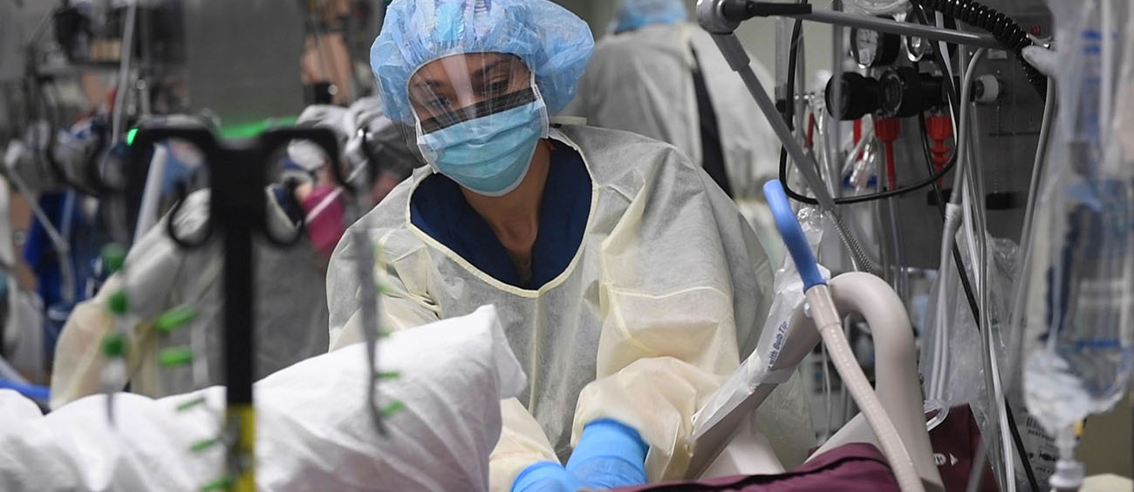
Mynd 19.1
Heilbrigðisstarfsfólk er í fremstu víglínu við afar hættuleg störf. Persónuhlífar eru nauðsynlegar öllum heilbrigðisstarfsmönnum sem fara inn á sýkingarsvæði. (Mynd: Navy Medicine/flickr)

Slide 3
Heilsufélagsfræði og veikindi
Heilsufélagsfræði er kerfisbundin rannsókn á því hvernig fólk tekst á við heilbrigði og veikindi, sjúkdóma og raskanir, sem og heilbrigðisþjónustu fyrir sjúka og heilbrigða
Smánarmerking veikinda á við um sjúkdóma sem leiða til þess að fólk sem af þeim þjáist verður fyrir mismunun, er litið hornauga eða jafnvel útskúfað úr samfélaginu
Umdeild veikindi eru veikindi sem sumir heilbrigðisstarfsmenn draga í efa eða telja vafasöm

Slide 4
Hvaða heilsufarsvandi eða aðstæður valda mestri félagslegri stimplun?
Líkamlegur sjúkdómur sem skerðir hreyfigetu eða færni einstaklings
Líkamlegur sjúkdómur sem hægt er að koma í veg fyrir
Geðsjúkdómur
Útlit sem gefur til kynna að einstaklingur sé óheilbrigður
Útlit eða hegðun sem gefur til kynna að einstaklingur sé smitandi (t.d. með hnerri, nefrennsli eða hósta)

Slide 5
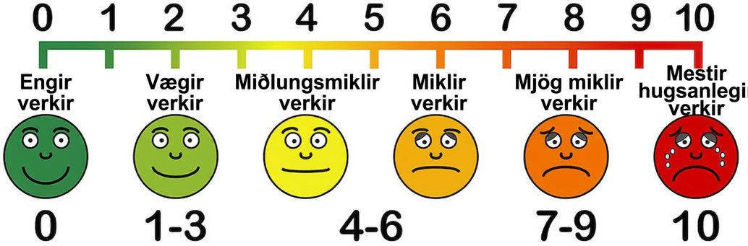
Mynd 19.2
Mosby-verkjakvarðinn hjálpar heilbrigðisstarfsfólki að meta verki fólks. Hvað gæti félagsfræðingur sem beitir táknrænni samskiptahyggju tekið eftir við þessa aðferð? (Mynd: Arvin61r58/openclipart)

Slide 6

Mynd 19.3
Bleikar slaufur minna víða á brjóstakrabbamein. En stuðlar súkkulaði með bleikum slaufum að því að útrýma sjúkdómnum? (Mynd: wishuponacupcake/Wikimedia Commons)

Slide 7
Hnattræn heilsa
Félagsleg faraldsfræði fjallar um orsakir og útbreiðslu sjúkdóma.
Hátekjuríki:
Blóðþurrðarsjúkdómur í hjarta er algengasta einstaka dánarorsökin en samanlagt valda krabbamein af öllum gerðum fleiri dauðsföllum.
Í hátekjuríkjum veldur krabbamein tvöfalt fleiri dauðsföllum en hjarta- og æðasjúkdómar (Mahase 2019).
Lágtekjuríki:
Nýburakvillar eru algengasta dánarorsökin og þar á eftir koma sýkingar í neðri öndunarvegi.
Barnadauði í lágtekjuríkjum var ellefu sinnum meiri en í hátekjuríkjum—76 dauðsföll á hverjar 1.000 fæðingar samanborið við 7 á hverjar 1.000 fæðingar (Keck 2020).

Slide 8
Heilsa í Bandaríkjunum
Ójöfnuður eftir kynþætti, kyni og tekjum sýnir mismunandi aðgengi og stuðning:
Árið 2018 var meðalævilengd hvítra karla um fimm árum lengri en svartra karla (Wamsley 2021).
Landsskýrsla um ójöfnuð í heilbrigðisþjónustu: Kynþátta- og þjóðernisminnihlutar fá lakari þjónustu og hafa minni aðgang að henni en ráðandi hópar.
  Svart fólk, frumbyggjar Bandaríkjanna og frumbyggjar Alaska fengu lakari þjónustu en hvítt fólk samkvæmt um 40 prósentum gæðamælikvarða.
Árið 2018 sagðist um fjórða hver kona (26%)—samanborið við fimmta hvern karl (19%)—hafa frestað heilbrigðisþjónustu vegna kostnaðar (sleppa meðferð, fresta forvörnum eða minnka lyfjaskammta).
COVID-19 jók almennt á öll þessi vandamál og útbreiðslu veikinda. Áhrif sjúkdómsins voru mjög mismunandi eftir aldri og undirliggjandi sjúkdómum/áhættuþáttum og bitnuðu hlutfallslega þyngra á fólki af öðrum kynþáttum en hvítum.

Slide 9

Mynd 19.4
Margir fá ekki nægan svefn. En er svefnleysi sjúkdómur sem ætti að meðhöndla með lyfjum? (Mynd: Wikimedia Commons)

Slide 10
Geðheilsa
50 milljónir fullorðinna Bandaríkjamanna glíma við geðsjúkdóm eða geðröskun, eða 20 prósent fullorðinna íbúa landsins.
Þar af glíma 13 milljónir við það sem telst alvarlegur geðsjúkdómur eða geðröskun (5 prósent fullorðinna);
Loks höfðu 16,5 prósent barna á aldrinum 6–17 ára glímt við geðsjúkdóm eða geðröskun (National Alliance on Mental Illness 2021).
Þrátt fyrir mikla tíðni geðsjúkdóma – sem er meiri en tíðni margra annarra sjúkdóma eða raskana – fylgir geðsjúkdómum verulegur félagslegur smánarblettur og skilningur á þeim er takmarkaður.
Telur þú til dæmis líklegra að fólk segi frá líkamlegum sjúkdómi eða geðsjúkdómi?

Slide 11
Geðheilsa, framhald
Kvíðaraskanir felast í áhyggjum og ótta sem vara mánuðum saman
Lyndisraskanir eru langvinnir og hamlandi sjúkdómar, svo sem þunglyndi og geðhvarfasýki
Persónuleikaraskanir eru raskanir sem valda því að fólk hegðar sér á hátt sem samfélagið telur óeðlilegan en því sjálfu finnst eðlilegur.

Slide 12
Greining og meðferð
Það er hvorki auðvelt né alltaf viðurkennt að ræða, greina, meðhöndla og takast á við geðheilbrigðisvanda.
Bandaríska sálfræðingafélagið gefur út Handbók um greiningu og tölfræði geðraskana (DSM).
Sérfræðingar sem unnu að nýjustu útgáfunni lögðu upphaflega til að flokkum persónuleikaraskana yrði breytt.
Í lokaútgáfunni var þó haldið í upphaflegu flokkana tíu en jafnframt kynnt önnur, ný aðferð við flokkun þeirra.

Slide 13
Athyglisbrestur með ofvirkni
Um 9 prósent barna og 4 prósent fullorðinna í Bandaríkjunum greinast með röskunina einhvern tíma á ævinni (Danielson 2018).
Einkennin eru einbeitingarerfiðleikar, erfiðleikar við að stjórna hegðun og ofvirkni.
Röskunin getur valdið náms- og hegðunarvanda hjá börnum, torveldað háskólanám og skapað áskoranir í starfi og fjölskyldulífi.
ADHD getur haft alvarleg áhrif á fullorðna, hvort sem þeir greindust sem börn eða greinast fyrst á fullorðinsárum.

Slide 14
Raskanir á einhverfurófi
Einkennast af „skerðingu á félagslegum samskiptum og tjáskiptum, bæði munnlegum og óyrtum, ásamt endurtekinni hegðun eða afmörkuðum áhugasviðum“ (National Institute of Mental Health).
Samkvæmt mati CDC frá 2021 er eitt af hverjum 54 börnum með röskun á einhverfurófi.
Röskunin getur leitt til verulegrar félagslegrar stimplunar bæði einstaklingsins og fjölskyldu hans.
Foreldrar kunna til dæmis að hika við að leyfa börnum sínum að leika við eða umgangast börn með ASD.
Fullorðnir með ASD verða fyrir mörgum sömu ranghugmyndum og sömu slæmu meðferð, svo sem að vera neitað um tækifæri eða látnir finna að þeir séu ekki velkomnir (Applied Behavior Analysis).

Slide 15

Mynd 19.6
Hjólastólatáknið gefur til kynna að aðstaðan sé aðgengileg fötluðu fólki. Bandarísk lög um réttindi fatlaðs fólks kveða á um að öllum skuli tryggt aðgengi. (Mynd: Ltljltlj/Wikimedia Commons)

Slide 16
fötlun
Fötlun felur í sér skerta getu til að sinna daglegum viðfangsefnum; Alþjóðaheilbrigðismálastofnunin bendir á að um félagslega takmörkun sé að ræða
Skerðing vísar til líkamlegra takmarkana sem fatlaður einstaklingur býr við
Smánarmerking felst í að láta einstakling upplifa sig sem utangarðs, öðruvísi og beittan mismunun, jafnvel þannig að honum sé hafnað
Sanngjörn aðlögun felur í sér úrræði sem stuðla að þátttöku fatlaðs fólks og veita því nauðsynlegan stuðning.

Slide 17

Mynd 19.7
Lögin um viðráðanlega heilbrigðisþjónustu hafa verið bjargvættur sumra en skotspónn annarra. Þegar Bandaríkjaþing og stjórnvöld ýmissa ríkja reyndu að afnema lögin með lagasetningu eða fá dómstóla til að draga úr gildi þeirra fóru stuðningsmenn út á götur til að sýna hversu mikilvæg þau væru þeim. (Mynd: Molly Adams)

Slide 18
Heilbrigðisþjónusta í Bandaríkjunum
Opinber sjúkratrygging vísar til sjúkratryggingar sem hið opinbera fjármagnar eða veitir
Einkarekin sjúkratrygging er sjúkratrygging sem einstaklingur kaupir af einkafyrirtæki; hún getur verið greidd að hluta eða öllu leyti af vinnuveitanda eða keypt beint af tryggingafélagi
Vantryggðir eru einstaklingar sem verja að minnsta kosti 10 prósentum tekna sinna í heilbrigðiskostnað sem tryggingar greiða ekki
Fyrirliggjandi sjúkdómsástand merkir í tryggingum sjúkdóm eða fötlun sem eykur hættu á heilbrigðisvanda. Tryggingafélög synjuðu fólki með slíkt ástand reglulega um tryggingu.
Tryggingaskylda einstaklinga er stjórnvaldsregla sem skyldar alla til að vera sjúkratryggðir, að viðlagðri sekt

Slide 19
Heilbrigðisþjónusta í öðrum löndum
Ríkisrekin heilbrigðisþjónusta er kerfi þar sem ríkið á og rekur heilbrigðiskerfið í heild.
Heilbrigðisþjónusta fyrir alla er kerfi sem tryggir öllum aðgang að heilbrigðisþjónustu.
Faraldsfræði rannsakar tíðni og dreifingu sjúkdóma og leiðir til að hafa stjórn á þeim.

Slide 20
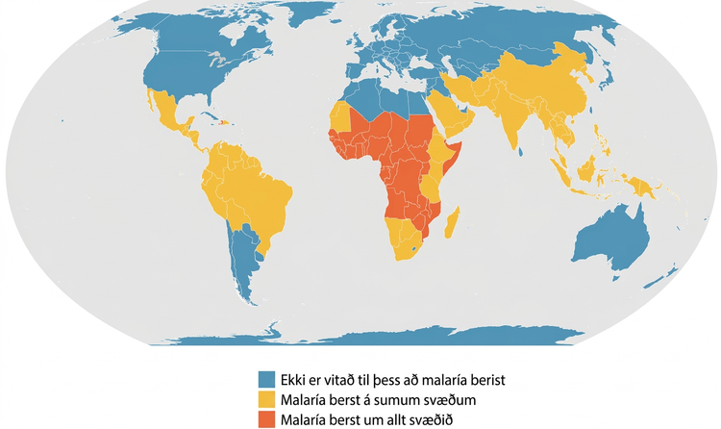
Mynd 19.8
Kortið sýnir lönd þar sem vitað er að malaría kemur fyrir. Í lágtekjulöndum er malaría enn algeng dánarorsök. (Mynd: CDC/Wikimedia Commons)

Slide 21
Fræðileg sjónarhorn
Virknihyggja:
Sjúklingshlutverk vísar til þeirra væntinga sem skilgreina viðeigandi hegðun sjúkra og þeirra sem annast þá
Staðfesting læknis felst í því að læknir staðfesti að veikindi séu raunveruleg
Átakasjónarhornið:
Vöruvæðing er ferlið þar sem einhverju, sem almennt er ekki talið vara, er breytt í eitthvað sem hægt er að kaupa og selja á markaði
Táknræn samskiptahyggja
Sjúkdómsvæðing fráviks er ferlið þar sem „slæm“ hegðun er endurskilgreind sem „sjúkleg“ hegðun
Afsjúkdómsvæðing er félagslegt ferli sem gerir „sjúklega“ hegðun að eðlilegri hegðun

Slide 22
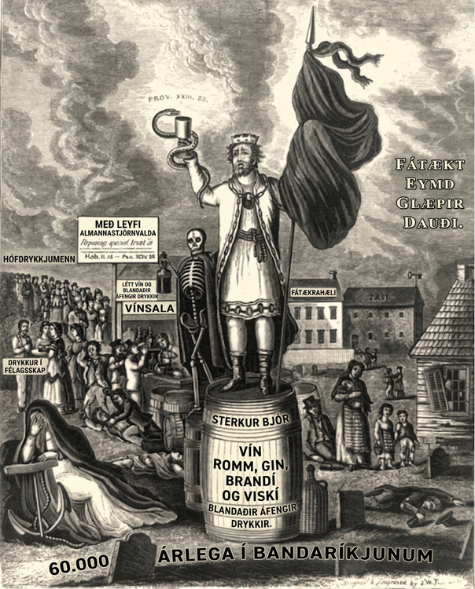
Mynd 19.9
Á þessari grafíkmynd frá nítjándu öld sést „Áfengiskonungurinn“ ásamt beinagrind á áfengistunnu. Orðin „fátækt“, „eymd“, „glæpir“ og „dauði“ svífa í loftinu fyrir aftan hann. (Mynd: Library of Congress/Wikimedia Commons)
Þetta viðbótarefni OpenStax er © Rice University og gefið út samkvæmt alþjóðlega CC BY-NC-SA 4.0 leyfinu. Aðeins má afrita það eða breyta því í tilgangi sem ekki er rekinn í hagnaðarskyni, en geta verður OpenStax og Rice University sem rétthafa og tilgreina allar breytingar. Öll aðlöguð útgáfa verður að vera gefin út með sams konar leyfi.

